Slide 1
高圧キセノンガスTPCにおける陽イオン検出のための基礎研究と二重ベータ崩壊探索への応用
2019年9月18日
JPS@山形大学小白川キャンパス
京大理，神戸大理^{A}
中村 和広
市川温子，中家剛，木河達也，小原脩平，中村輝石^{A}，潘晟，吉田将，菅島文悟
他AXEL Collaboration

Slide 2
Outline
物理モチベーション
陽イオン検出の意義
検出原理・方法
Very Preliminary Result
まとめと今後の展望

Slide 3
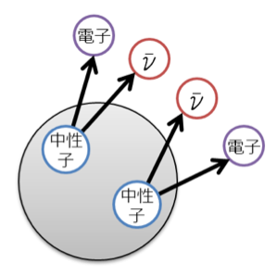
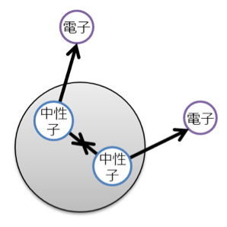
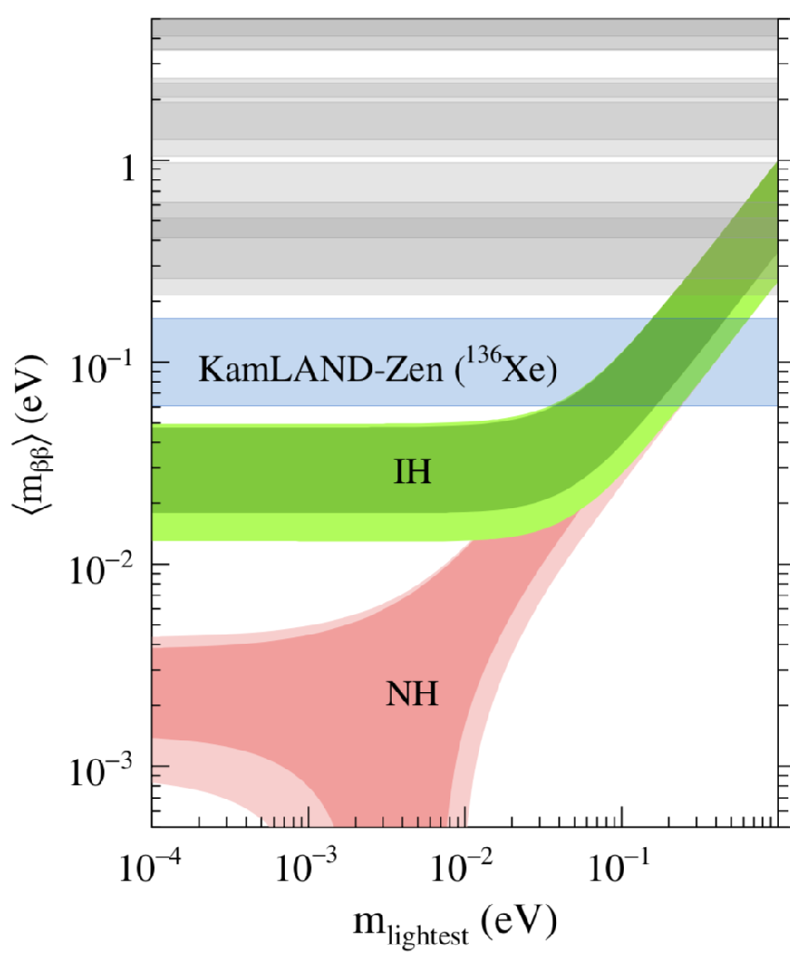
物理モチベーション
ニュートリノを伴わない二重ベータ崩壊（0νββ）探索
ニュートリノがマヨラナ粒子だとわかること
ニュートリノが異常に軽い理由
物質優勢宇宙の謎
2個のβ線のエネルギー和が崩壊エネルギーQ値に一致
非常にまれな現象
（半減期）＞ 10²⁶ year
ゼロ背景事象環境が必要
2νββ
0νββ
BG-limited case
Phys. Rev. Lett. 117, 082503 (2016)
If BG free
~500kg-yr
1 ton x 10yr
1 ton x 10yr
100 ton x 10yr

Slide 4
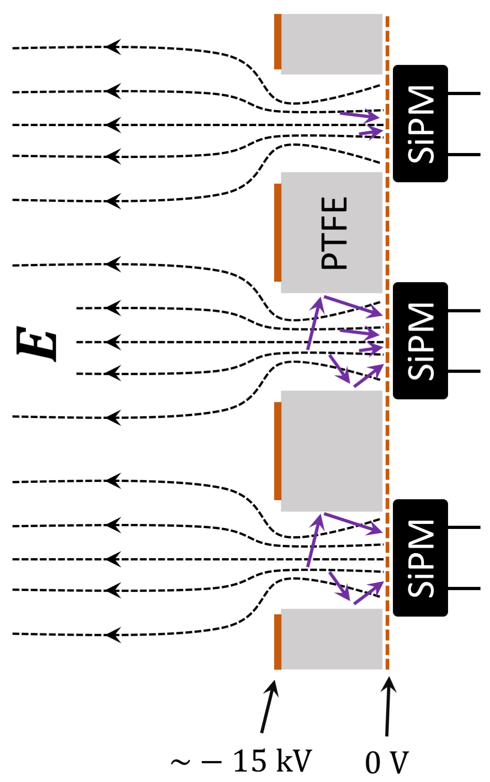
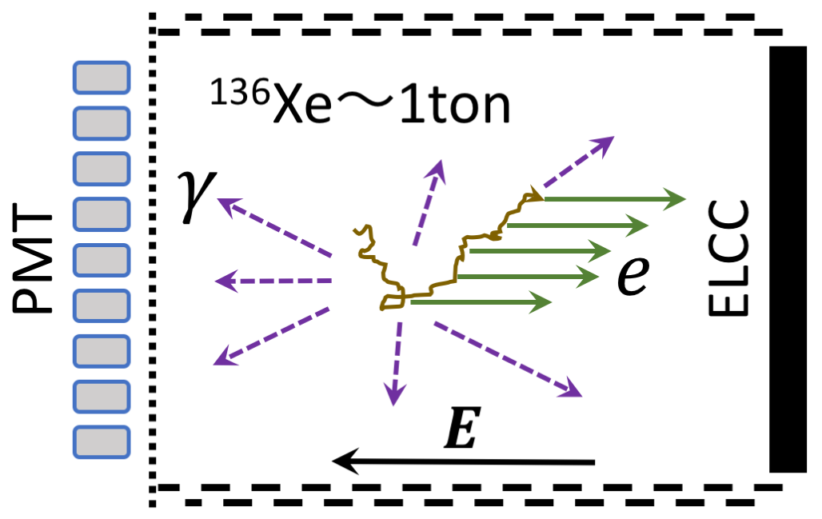
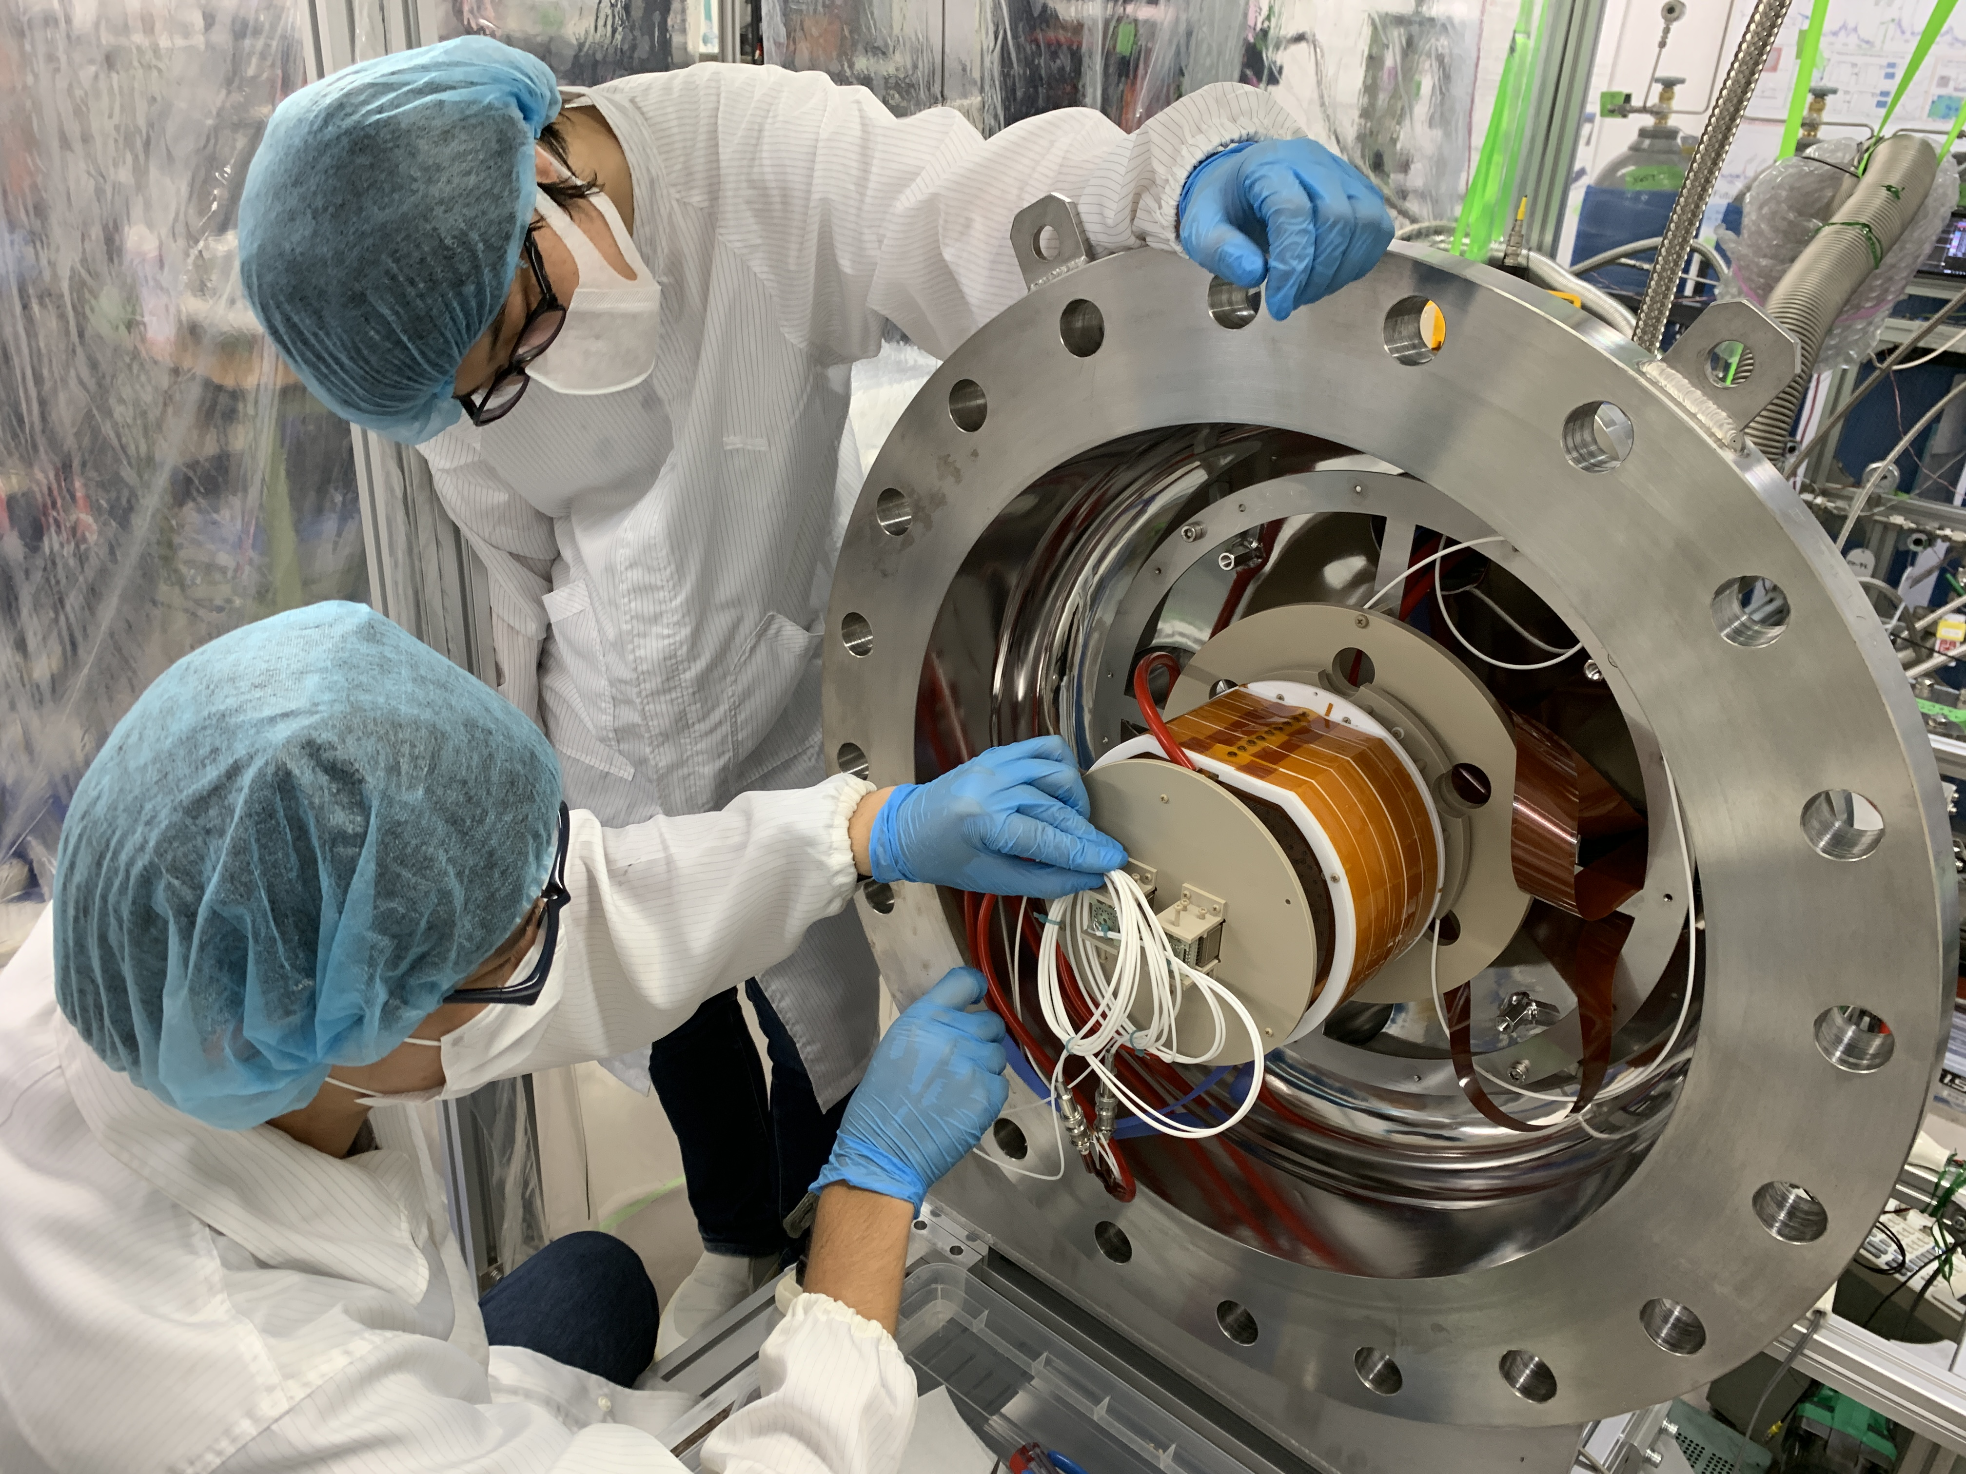
高圧キセノンガスTPC AXEL
高エネルギー分解能：
・電離電子数の揺らぎが少ない
・EL過程を用いた線形増幅
—> 目標0.5%FWHM@Q値
大質量の崩壊核：
高圧Xeガス
低背景事象：
飛跡再構成による背景事象の除去
0νββ崩壊エネルギーQ値での性能評価に向けて大型試作機を開発中
18pT12-8（次の講演）；吉田
18aS32-10；中村輝石
18pS31-9, 10；小原・潘

Slide 5
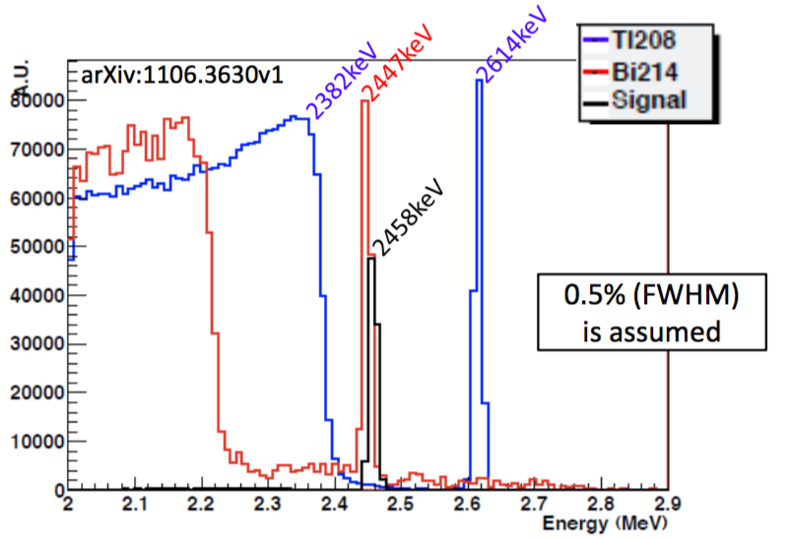
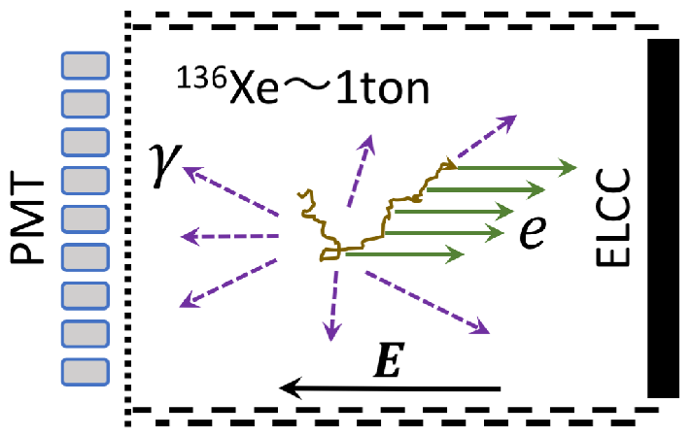
主要なバックグラウンド
圧力容器に含まれる²¹⁴Bi由来のガンマ線；2447 keV
0νββ（2458 keV）とエネルギー差が0.4%しか違わないので、エネルギーカットでは排除できない
Fiducial＆エネルギーカット後も年100イベント程度の混入が予想
圧力容器; ~10トン
—> 5 x 10⁵ event/year
arXiv:1106.3630v1

Slide 6
飛跡による背景事象の除去
0νββとガンマ線では終端にできるblobの数が異なる
0νββ特有の2個のblobが検出できれば、0νββとガンマ線による背景事象を 識別できる
ディープラーニングを用いたMCデータの識別では、 背景事象数が100 event/year —> 0.8 event/yearに削減できることが示された
0νββ
γ-ray (光電吸収)
2-blobs
1-blob

Slide 7
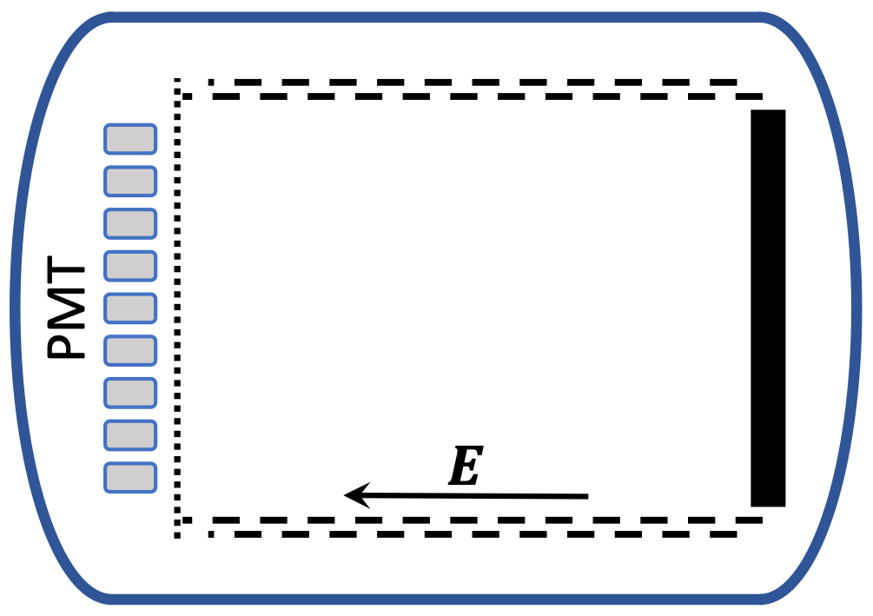
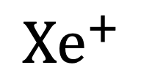
イオンによる飛跡再構成の意義
キセノンガス中でのドリフト時の拡散
電離電子 ：非常に大きい
キセノンイオン：比較的小さい
キセノンイオンから飛跡が再構成できれば、生の飛跡に近い情報を得ることができる
イオン検出のためのR&D
シミュレーションによる飛跡の比較
生の飛跡
電離電子から再構成された飛跡
イオンから再構成された飛跡

Slide 8
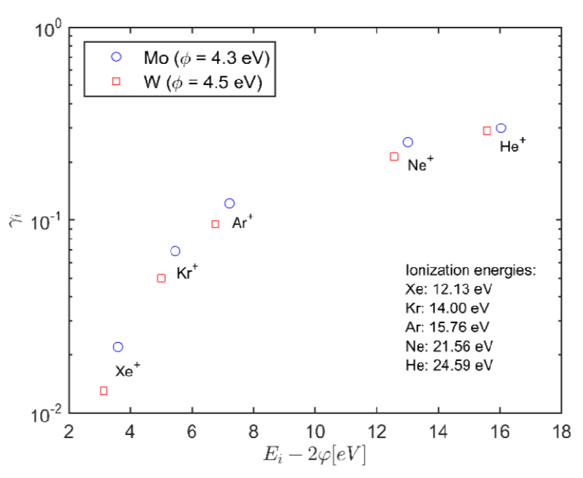
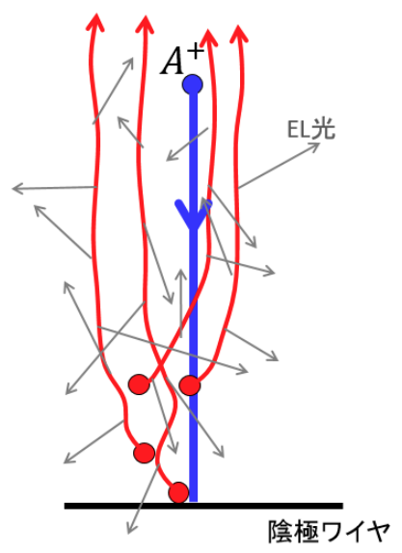
イオン検出の原理
希ガスのイオン化エネルギーによって、金属ワイヤから二次電子が叩き出される（Prob. a few %）
ワイヤ周辺の電場によって加速された二次電子がXeガスに衝突してEL光を出す
この光を検出することでイオンを検出
arxiv:1703.10491
our medium!!
–HV (-1500V)
ワイヤの仕事関数が小さい必要がある
今回の測定では、仕事関数が比較的小さく扱いやすいタングステンワイヤを使用

Slide 9
イオンのドリフト速度
Xeイオンは0.1ns程度で二量体を形成^{[1]}
二量体のドリフト速度^{[2]}
μ0 = 0.8 x 10⁻³ m²sec⁻¹V⁻¹ —> v = 240 cm/sec@1atm, 300V/cm
[1]arXiv:1703.10491
[2]Elena Aprile et.al, Noble Gas Detectors(2006), WILEY-VCH Verlag GmbH & Co. KGaA

Slide 10
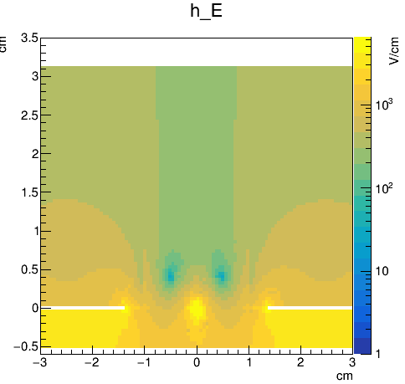
イオン検出のセットアップ
²¹⁴Am α source（0V）
α-ray
~ 24mm
W-wire
φ20µm（-1500V）
30 mm
Cu electrode
（-1500V）
PMT
イオンのドリフト速度：240 cm/sec —> ドリフト時間：数10 msec
オシロスコープでは長時間の波形取得が可能だが、データサイズが非常に大きくなってしまう（20GB/1000event）
数10msecに及ぶイベントのデータ取得&&データ削減のため、FADCの内部clockからイベントを再構成する手法を開発

Slide 11
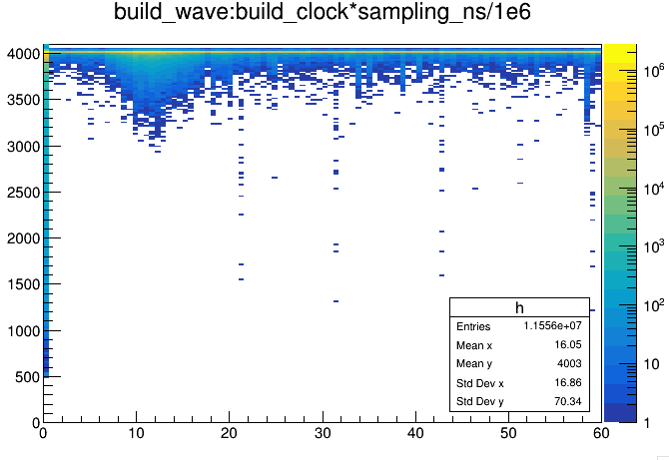
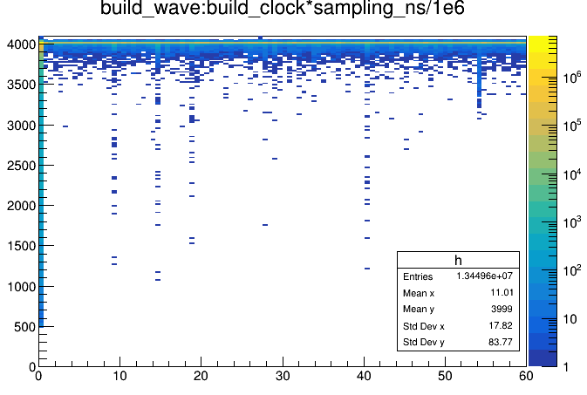
再構成された波形
再構成された波形を重ね描きしたもの
ADC count
ADC count
ワイヤの電圧：-1500V
ワイヤの電圧：0V
Time (ms)
Time (ms)
パルスのタイミングを波高で重みづけ
# of entries
シンチから10~30 msec遅れて発生する パルスが確認された
データサイズが20GB/1000ev（オシロでの波形取得）—> 300MB/3600evに削減
Time (ms)

Slide 12
イオンのドリフト速度
コリメートしたα線を横向きに飛ばすことで、イオンがなるべく同時にワイヤに到達するようにセットアップを変更
ドリフト距離を10 mmと20 mmに変えたときのパルスの時間差からドリフト速度を見積もる
時間差：5msec —> ドリフト速度：250 cm/sec
文献値の240 cm/secに近い値が得られた
ドリフト時間が変化していることから、イオン由来の 信号である可能性が非常に高い
Note
ドリフト時間にオフセットが 載っている原因は不明
複数距離での測定・電場 シミュレーションによる ドリフト速度の理解が必要
ドリフト距離：10mm
5 msec
Top plate（0V）
α線
ドリフト距離：20mm
Wire（-1500V）
PMT

Slide 13
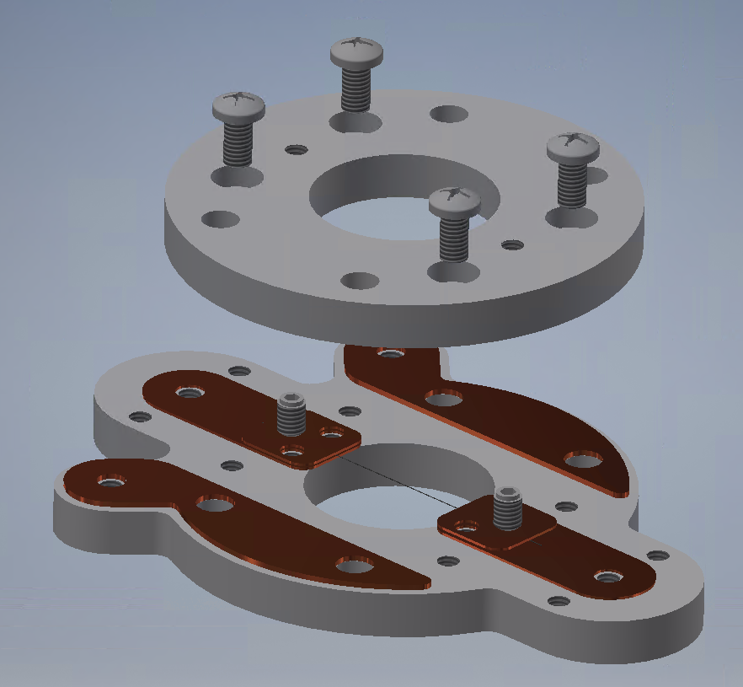
イオンの検出効率
理想的な条件での二次電子放出数：2.4 x 10³ 個/event
アルファ線のエネルギー：5.4MeV、キセノンのW値：22.1eV、理想的な二次電子の放出確率を1%として計算
現在の測定では7 pulse/event
検出されている信号は予想の約1/300しか検出されていない
考えられる検出効率を下げる原因
不純物によるワイヤ表面の汚染
二次電子の放出確率が数分の1に減少させる
ワイヤを2000Kに加熱することで二次電子の 放出確率の改善が期待される
ワイヤに電流を流して加熱する方法を検討中
DAQのthresholdと解析時のthresholdで 大半の信号を落としてしまっている <— おそらく現時点での主な原因はこれ

Slide 14
まとめと今後の展望
0νββの背景事象削減のため、ドリフト時の拡散が小さいイオンによる飛跡再構成のためのR&Dを進めている
数10msecに及ぶ長時間のデータ取得を行うため、FADCの内部クロックを用いてマルチイベントからイベントを再構成する手法を開発した
測定から得られたドリフト速度は250cm/sec
文献値の240cm/secに近い値が得られた
複数の距離・圧力で測定を行い、ドリフト時のイオンの挙動を詳細に調査する
検出イオン数は1イベントあたり7個
文献から予想される数の約1/300程度しか検出されていない
thresholdの調整、ワイヤの加熱によるコンタミの除去を行うことで、検出イオン数の向上を目指す
また、他の金属・ワイヤ表面への半導体の蒸着を試すことで検出数の向上を目指す

Slide 15
Back Up

Slide 16
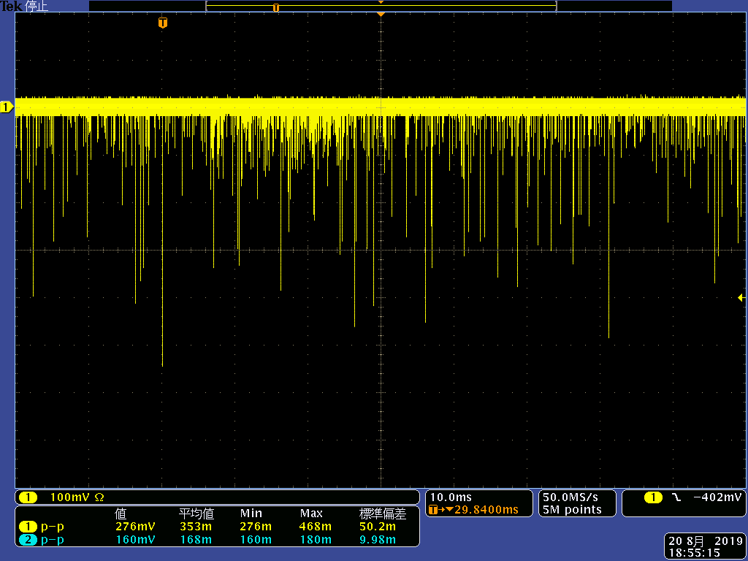
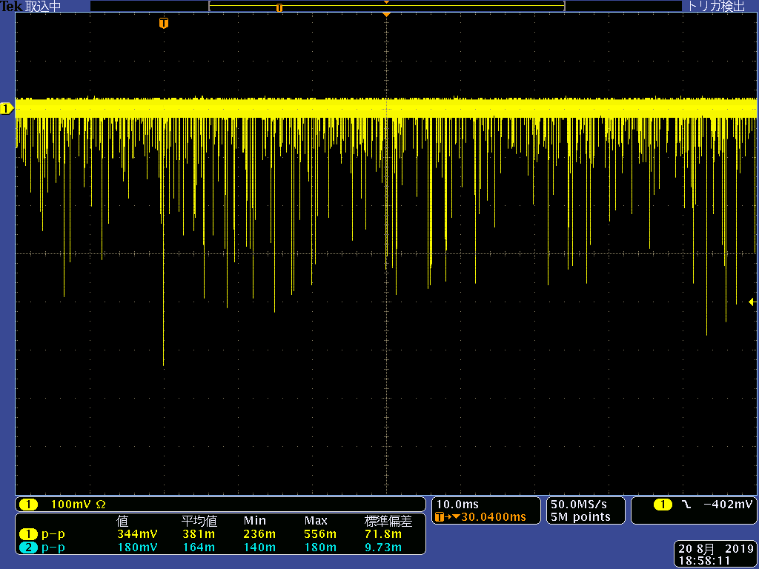
オシロの波形
パーシスト無限大で重ね描き
w/oコリメータ
ワイヤの電圧：-1500V
ワイヤの電圧：0V
シンチ
Signal?
シンチ
60 ms
60 ms
60 ms
60 ms

Slide 17
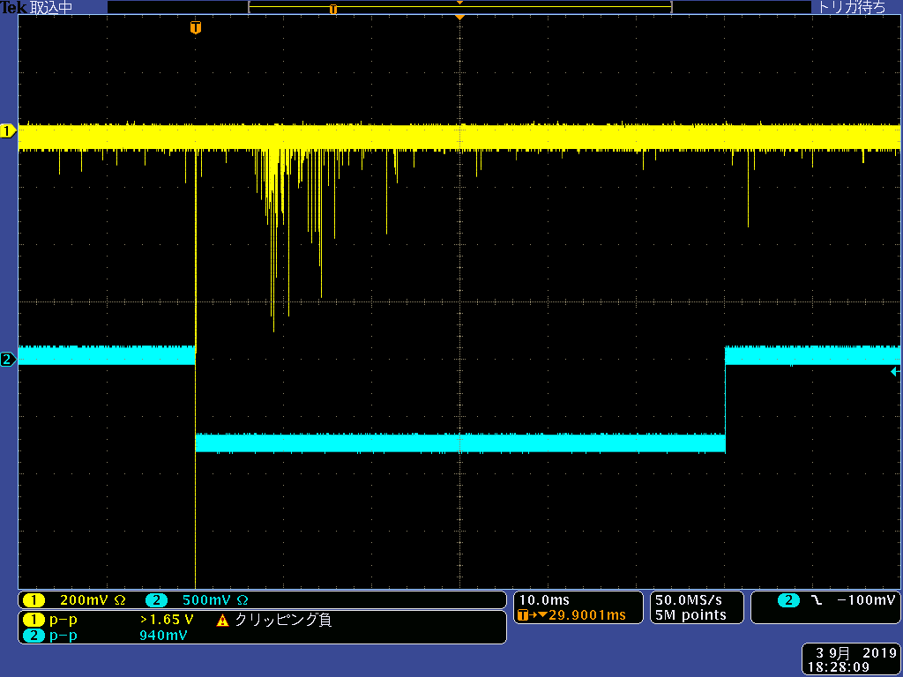
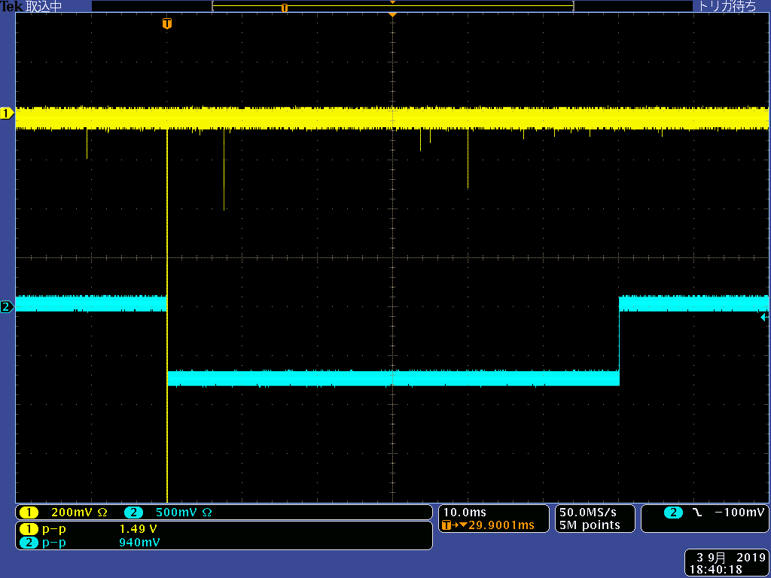
オシロの波形
パーシスト無限大で重ね描き
w/コリメータ、ドリフト距離10 mm
ワイヤの電圧：-1500V
ワイヤの電圧：0V
シンチ
!!!
シンチ
60 ms
60 ms

Slide 18
DAQ回路
PMT
-800V
FADC
ch0
thre. = -80mV
ch1
Divider
AMP(x10)
Discri.
ch2
Trig. in
veto
width = 60ms
Discri.
Gate
out
out
thre. = -180mV
out
veto

